Slide 1

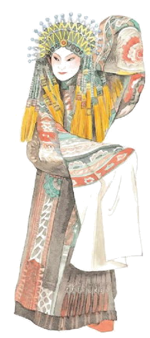
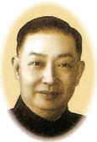
京剧大师
梅兰芳

Slide 2
14.梅兰芳学艺

Slide 3
自读要求：
读准字音、读通句子

Slide 4
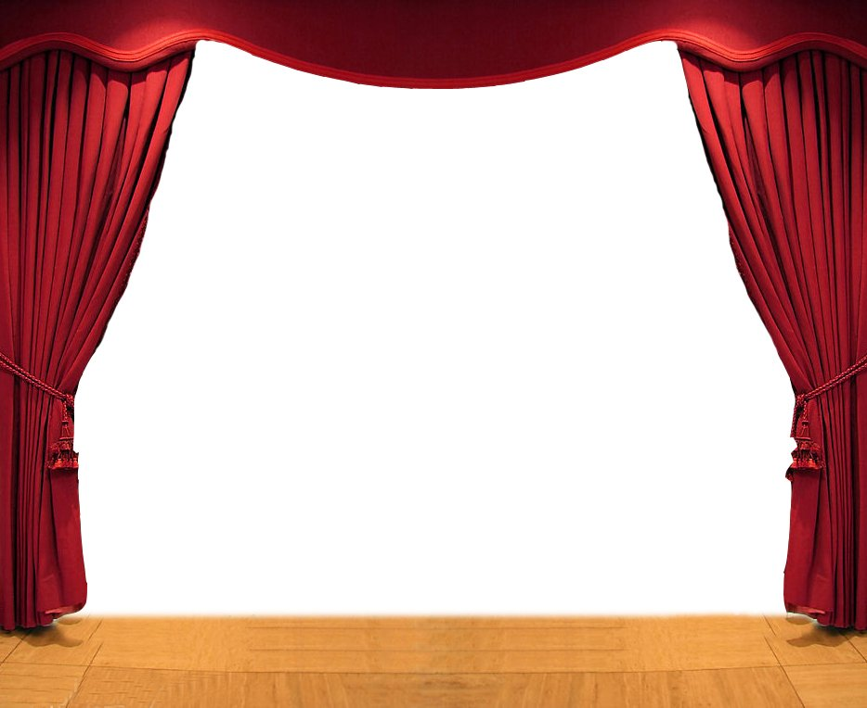
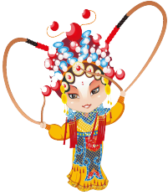
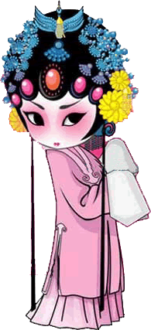
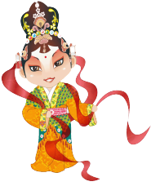
jǐn dīng líng huó qín
紧盯
灵活
勤学苦练

Slide 5
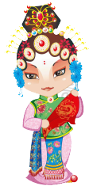
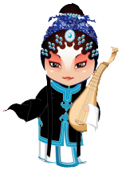
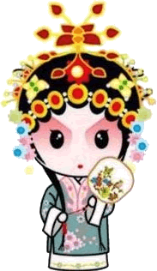
bài fu jù
拜师
师傅
京剧大师

Slide 6
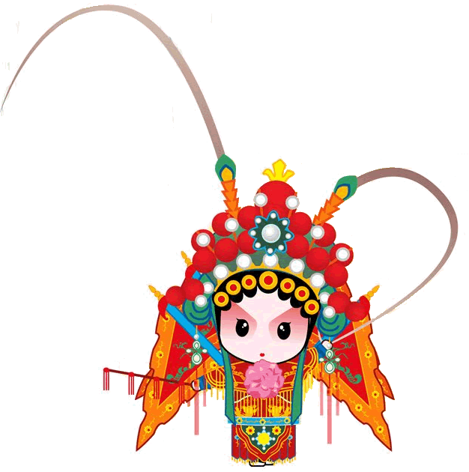
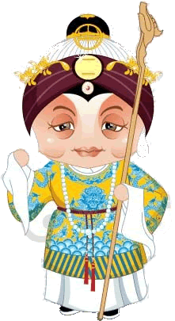
zhù shì gē zi shén er
注视
鸽子
没有神儿

Slide 7

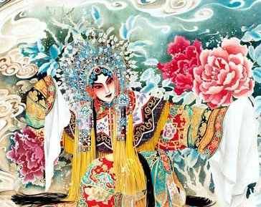
紧盯
灵活
勤学苦练
拜师
师傅
京剧大师
注视
鸽子
没有神儿

Slide 8
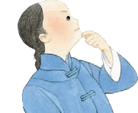
梅兰芳小时候去拜师学艺，师父说他的眼睛没有神儿，不是唱戏的料子。

Slide 9
梅兰芳小时候去拜师学艺，师父说他的眼睛没有神儿，不是唱戏的料子。

Slide 10
梅兰芳小时候去拜师学艺，师父说他的眼睛没有神儿，不是唱戏的料子。

Slide 11
因为梅兰芳的___________，所以师傅说________________。
眼睛没有神儿
他不是唱戏的料子
师父说梅兰芳不是___________，是因为________________。
唱戏的料子
他的眼睛没有神儿

Slide 12
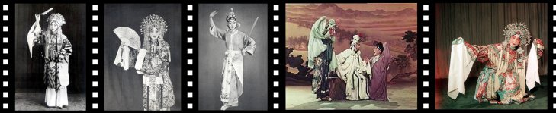
经过勤学苦练，梅兰芳终于成为世界闻名的京剧大师。

Slide 13
梅兰芳学艺的决心没有动摇。他常常紧盯空中飞翔的鸽子，或者注视水底游动的鱼儿。日子一长，他的双眼渐渐灵活起来。人们都说，梅兰芳的眼睛会说话了。

Slide 14
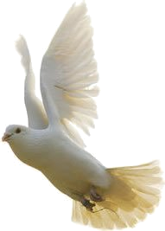
梅兰芳学艺的决心没有动摇。他常常紧盯空中飞翔的鸽子，或者注视水底游动的鱼儿。

Slide 15
梅兰芳学艺的决心没有动摇。他常常紧盯空中飞翔的鸽子，或者注视水底游动的鱼儿。

Slide 16
梅兰芳学艺的决心没有动摇。他常常紧盯空中飞翔的鸽子，或者注视水底游动的鱼儿。

Slide 17
日子一长，他的双眼渐渐灵活起来。人们都说，梅兰芳的眼睛会说话了。

Slide 18
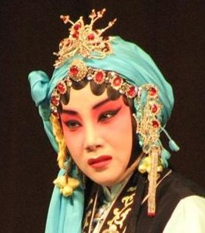
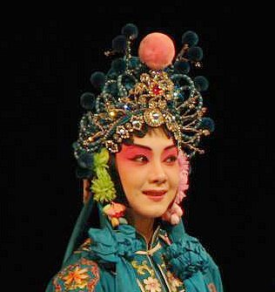
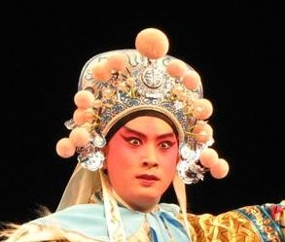
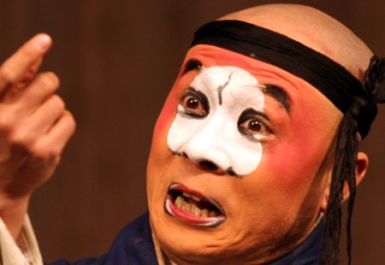
哀
喜
怒
惊

Slide 19
梅兰芳学艺的决心没有动摇。他常常紧盯空中飞翔的鸽子，或者注视水底游动的鱼儿。日子一长，他的双眼渐渐灵活起来。人们都说，梅兰芳的眼睛会说话了。

Slide 20
bǔ zhuō
勤能补拙 笨鸟先飞人一己百 奋起直追

